Slide 1
计算机化系统验证实施
-------遗留计算机化系统验证

Slide 2
计算机化系统管理相关法规指南
中国GMP 附录 计算机化系统---2019.05.26日发布
中国 数据管理规范（征求意见稿）---2018年1月5日公开征求
FDA 21 CFR Part 11-----有关电子记录和电子签名的文件----1997年颁布
美国食品药品监督管理局《联邦法规21章》第11款)
PIC/S PI011-3 GXP环境下的计算机化系统实践----2007.09.25
国际药品认证合作组织
ISPE 良好的自动化生产实践指南 5（GAMP5）----使用比较多的---2008年
国际制药工程协会
EU GMP附录 计算机化系统---2011年
欧盟GMP
EDQM 计算机化系统----分类明确，适用于检测实验室系统的管理—最新2018年版
欧洲药品质量理事会
WHO 计算机化系统验证指南---2018.05
世界卫生组织
MHRA 数据完整性指南----2018
英国药监机构

Slide 3
目录
中国GMP对计算机系统的要求与理解
遗留计算机化系统
遗留计算机化系统验证的良好实施
遗留计算机系统常见的问题及解决方案

Slide 4
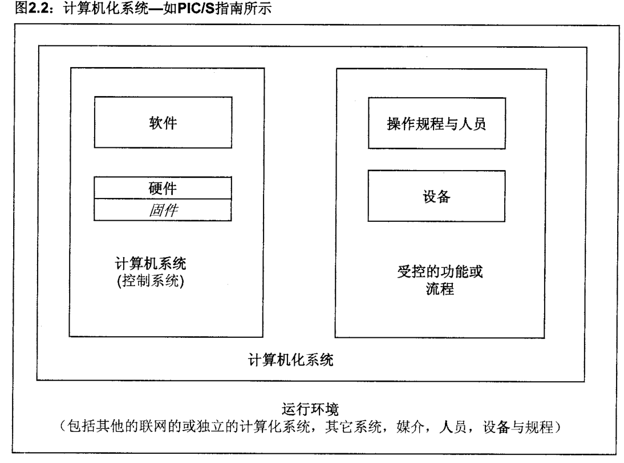
定义-什么是计算机化系统
第一条 本附录适用于在药品生产质量管理过程中应用的计算机化系统。计算机化系统由一系列硬件和软件组成，以满足特定的功能。
描述了本附录的适用范围：适用于在药品生产质量管理过程中应用的计算机化系统，明确了系统的组成。按照PIC/S PI011指南的定义，计算机化系统由计算机系统和被其控制的功能或流程组成

Slide 5
原则、人员
第三条 风险管理应当贯穿计算机化系统的生命周期全过程，应当考虑患者安全、数据完整性和产品质量。作为质量风险管理的一部分，应当根据书面的风险评估结果确定验证和数据完整性控制的程度。
第四条 企业应当针对计算机化系统供应商的管理制定操作规程。供应商提供产品或服务时（如安装、配置、集成、验证、维护、数据处理等），企业应当与供应商签订正式协议，明确双方责任。企业应当基于风险评估的结果提供与供应商质量体系和审计信息相关的文件。
第五条 计算机化系统生命周期中所涉及的各种活动，如验证、使用、维护、管理等，需要各相关的职能部门人员之间的紧密合作。应当明确所有使用和管理计算机化系统人员的职责和权限，并接受相应的使用和管理培训。应当确保有适当的专业人员，对计算机化系统的设计、验证、安装和运行等方面进行培训和指导。

Slide 6
验证
第六条 计算机化系统验证包括应用程序的验证和基础架构的确认，其范围与程度应当基于科学的风险评估。风险评估应当充分考虑计算机化系统的使用范围和用途。应当在计算机化系统生命周期中保持其验证状态。
第七条 企业应当建立包含药品生产质量管理过程中涉及的所有计算机化系统清单，标明与药品生产质量管理相关的功能。清单应当及时更新。
第八条 企业应当指定专人对通用的商业化计算机软件进行审核，确认其满足用户需求。在对定制的计算机化系统进行验证时，企业应当建立相应的操作规程，确保在生命周期内评估系统的质量和性能。
第九条 数据转换格式或迁移时，应当确认数据的数值及含义没有改变。

Slide 7
系统
第十条 系统应当安装在适当的位置，以防止外来因素干扰。
第十一条 关键系统应当有详细阐述的文件（必要时，要有图纸），并须及时更新。此文件应当详细描述系统的工作原理、目的、安全措施和适用范围、计算机运行方式的主要特征，以及如何与其他系统和程序对接。
第十二条 软件是计算机化系统的重要组成部分。企业应当根据风险评估的结果，对所采用软件进行分级管理（如针对软件供应商的审计），评估供应商质量保证系统，保证软件符合企业需求。
第十三条 在计算机化系统使用之前，应当对系统进行全面测试，并确认系统可以获得预期的结果。当计算机化系统替代某一人工系统时，可采用两个系统（人工和计算机化）平行运行的方式作为测试和验证内容的一部分。

Slide 8
系统
第十四条 只有经许可的人员才能进入和使用系统。企业应当采取适当的方式杜绝未经许可的人员进入和使用系统。应当就进入和使用系统制订授权、取消以及授权变更的操作规程。必要时，应当考虑系统能记录未经许可的人员试图访问系统的行为。对于系统自身缺陷，无法实现人员控制的，必须具有书面程序、相关记录本及相关物理隔离手段，保证只有经许可的人员方能进行操作。
第十五条 当人工输入关键数据时，应当复核输入记录以确保其准确性。这个复核可以由另外的操作人员完成，或采用经验证的电子方式。必要时，系统应当设置复核功能，确保数据输入的准确性和数据处理过程的正确性。
第十六条 计算机化系统应当记录输入或确认关键数据人员的身份。只有经授权人员，方可修改已输入的数据。每次修改已输入的关键数据均应当经过批准，并应当记录更改数据的理由。应当根据风险评估的结果，考虑在计算机化系统中建立数据审计跟踪系统，用于记录数据的输入和修改以及系统的使用和变更。

Slide 9
系统
第十七条 计算机化系统的变更应当根据预定的操作规程进行，操作规程应当包括评估、验证、审核、批准和实施变更等规定。计算机化系统的变更，应经过该部分计算机化系统相关责任人员的同意，变更情况应有记录。
第十八条 对于电子数据和纸质打印文稿同时存在的情况，应当有文件明确规定以电子数据为主数据还是以纸质打印文稿为主数据。
第十九条 以电子数据为主数据时，应当满足以下要求：
（一）为满足质量审计的目的，存储的电子数据应当能够打印成清晰易懂的文件。
（二）必须采用物理或者电子方法保证数据的安全，以防止故意或意外的损害。日常运行维护和系统发生变更（如计算机设备或其程序）时，应当检查所存储数据的可访问性及数据完整性。
（三）应当建立数据备份与恢复的操作规程，定期对数据备份，以保护存储的数据供将来调用。备份数据应当储存在另一个单独的、安全的地点，保存时间应当至少满足本规范中关于文件、记录保存时限的要求。

Slide 10
系统
第二十条 企业应当建立应急方案，以便系统出现损坏时启用。应急方案启用的及时性应当与需要使用该方案的紧急程度相关。例如，影响召回产品的相关信息应当能够及时获得。
第二十一条 应当建立系统出现故障或损坏时进行处理的操作规程，必要时对该操作规程的相关内容进行验证。包括系统故障和数据错误在内的所有事故都应当被记录和评估。重大的事故应当进行彻底调查，识别其根本原因，并采取相应的纠正措施和预防措施。
第二十二条 当采用计算机化系统放行产品时，计算机化系统应当能明示和记录放行产品人员的身份。
第二十三条 电子数据可以采用电子签名的方式，电子签名应当遵循相应法律法规的要求。

Slide 11
中国数据管理规范（征求意见稿）对计算机化系统的要求与理解
百度词条数据完整性：存储在数据库中的所有数据值均正确的状态。如果数据库中存储有不正确的数据值，则该数据库称为已丧失数据完整性。数据完整性（Data Integrity）是指数据的精确性（Accuracy） 和可靠性（Reliability）。
第三条【基本要求】数据管理是药品质量管理体系的一部分，应当贯穿整个数据生命周期。数据管理应当遵守归属至人、清晰可溯、同步记录、原始一致、准确真实的基本要求，确保数据可靠性。
第十三条【可归属性】根据记录中的签名能够追溯至数据创建者及修改人员。
第十四条【签名唯一】计算机化系统中不同用户不得共享登录账号或者使用通用登录账号。
现有设备不具备独立账号功能的，应当建立相应规程，采用纸质记录或原始电子记录辅以纸质记录，确保记录中的操作行为能够归属到特定个人。
第十五条【电子签名】电子签名与纸质签名等效，并应当经过验证，不得使用个人纸质签名的电子图片代替电子签名。

Slide 12
中国数据管理规范（征求意见稿）对计算机化系统的要求与理解
第十八条【审计追踪】使用计算机化系统创建、更改数据等操作，应当通过审计追踪功能记录，确保其追溯性。
现有设备不具备审计追踪功能的，可以使用替代方法，如日志、变更控制、记录版本控制或原始电子记录辅以纸质记录来满足数据可追溯性的要求。
第十九条【审计追踪的管理】不得关闭计算机化系统的审计追踪功能，不得修改审计追踪产生的数据。
应当建立规程确保计算机化系统的时间戳不被篡改。应当建立规程和维护计划确保机构内各项GXP活动的时间和日期同步。
应能证明转换为真实副本的过程保留了原始数据的全部内容。可通过第二人复核或采用技术方式确证，其过程应当以适当的方式记录。
电子数据的归档应当确保安全并可以重现。可以通过创建真实副本或从一个系统转移到其他系统的方式进行归档，其转移过程应当被确证并记录，应当以动态格式保存全部内容。
电子数据应定期备份，其备份及恢复流程必须经过验证。发生灾难时，备份数据可恢复。
产生数据的设备应当经过校准、确认和维护；
同时保存纸质和电子数据时，应当以电子数据作为原始数据；

Slide 13
目录
中国GMP对计算机系统的要求与理解
遗留计算机化系统
遗留计算机化系统验证的良好实施
遗留计算机系统常见的问题及解决方案

Slide 14
关于遗留计算机化系统
什么是遗留计算机化系统？
为什么会有遗留计算机化系统？
需要对遗留计算机化系统做哪些工作？
怎样才能满足这些目标？

Slide 15
遗留计算机化系统的定义---WHO TRS1019
指成熟的计算机系统，编程语言，应用软件或程序，能够通过升级替代，并且尚未根据当前的法规进行验证
遗留计算机化系统的特点
未经验证或没有充足的证据证明其满足现有法规要求的一个受GXP监管的运营系统
早在生产中使用了的
不认为是满足现有规范期望的

Slide 16
为什么会有遗留的计算机化系统
为什么会有遗留的计算机化系统
忘记将其加入验证计划？
未遵循相应的验证规程？
经过最初的验证之后，忽略了之后的再验证工作？
其他的情况的变更
范围与使用（使用中变更）
法规(法规变更或升版）

Slide 17
遗留计算机化系统验证的目的
证实系统能够得到适当的支持过程
证实系统经过正确的安装，正常的运行，程序和规范存在以使其在整个生命周期内保持受控状态
建立完整的系统说明书以提供操作环境、功能、硬件、软件、程序和相关用户手册精确的定义
提供证明法规符合性的框架

Slide 18
建立计算机化系统清单---确认验证范围
示例：
部门 | 序号 | 设备名称 | 型号/规格 | 设备编号 | 启用日期 | 软件名称 | 软件信息 | 功能 | 存放地点 | 供应商 | 验证情况 | 软件类别 | 目前状态 | 备注
101车间 | 1 | 分装机 | DZOIS-03 | WJ-A-031 | 2019.06 | SIMATIC WinCC flexible 2008 CHINA Standard incl. SP2 | DZFZ-1310 V01.02 | 粉碎、输送、计量分装 | 101车间冻干区B级区 | 石家庄德众 | 已完成 | 3 | 使用 | N/A

Slide 19
基于GAMP5对计算机系统的分类已确定验证范围
类别 | 名称 | 说明 | 典型示例 | 典型方法
1 | 基础设施软件 | 1.分层式软件 2.用于管理操作环境的软件 | 1．操作系统 2.数据库引擎 3.中间件 4.编程语言 5.统计包 6.电子制表软件 7.网络监控工具 8.时间进度安排工具 9．版本控制工具 | 1.记录版本号，按照所批准的安装规程验证正确的安装方式。 2.见GAMP：IT基础设施控制和合规性
3 | 非配置软件 | 可以输入并储存运行参数，但是并不能对软件进行配置以适合业务流程 | 1.基于中间件的应用程序 2.COTS软件 3.仪表仪器（进一步指导见GAMP：实验室计算机化系统的验证） | 1.简化的生命周期法 2.URS 用户需求说明 3.基于风险的供应商评估方式 4.记录版本号，验证正确的安装方式。 5.基于风险进行测试（对于简单的系统，常规校准可能可以替代测试）。 6.有用于保证系统合规并符合预定用途的规程。

Slide 20
基于GAMP5对计算机系统的分类已确定验证范围
类别 | 名称 | 说明 | 典型示例 | 典型方法
4 | 可配置软件 | 这种软件通常非常复杂，可以由用户来进行配置以满足用户具体业务流程的特殊要求。这种软件的编码不能更改。 | 1.SCADA（监视和数据采集系统） 2.DCS（分散控制系统） 3.CDS（色谱法数据系统） 4.PCS（过程控制系统） 5.HMI（人机交互界面） 6.LIMS（实验室信息管理系统） 7.ERP（企业资源管理系统） 8.数据获取系统 | 1.生命周期法 2.基于风险的供应商评估法 3.供应商的质量管理系统 4.记录版本号，验证正确的安装方式 5.在测试环境中根据风险进行测试，以表明应用软件在测试环境下按照设计要求运行。 6.在业务流程中根据风险进行测试，以表面应用软件在业务流程中按照设计要求运行。 7.具有维持符合性的规程
5 | 定制软件 | 定制设计和编码以适于业务流程的软件 | 根据情况确定，但通常包括： 1.内部和外部开发的IT应用程序 2.内部和外部开发的流程控制应用程序 3.定制梯级逻辑软件 4．定制固件 5.电子制表软件（宏） | 与第4类相同，再加上 1.更严格的供应商评估，包括可能的供应商审计。 2.贯穿整个生命周期的文档资料（功能规范FS、设计规范DS，结构测试等）。 3设计和源代码审查。

Slide 21
目录
中国GMP对计算机系统的要求与理解
遗留计算机化系统
遗留计算机化系统验证的良好实施
遗留计算机系统常见的问题及解决方案

Slide 22
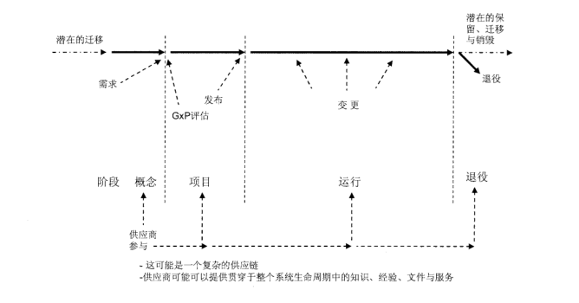
生命周期的方法计算机化系统验证流程
序号 | 阶段 | 交付成果
1 | 概念阶段 | 计算机化系统供应商管理 供应商质量调查或质量审计 系统用户需求说明URS 系统初步评估（关键性、风险程度） 系统控制策略 概念设计图纸
2 | 项目阶段-计划 | 质量及项目计划（QPP） 测试策略 系统验证管理规程、数据管理规程、系统风险管理规程、电子数据与电子签名管理规程、数据审计追踪管理规程、系统变更管理规程 系统测试计划 配置管理计划 培训计划
3 | 项目阶段-规范配置说明 | 计算机化系统规范，配置和代码审核管理规程 系统功能说明 系统硬件设计说明、系统软件设计说明 系统数据清单、系统配置文档
4 | 项目计划-配置编程（4类以上系统） | 配置编程 单元测试方案 源代码审核 模块测试 集成测试
5 | 项目计划—验证确认 | 功能风险评估 设计确认 现场验收测试 操作手册、操作SOP 系统权限管理规程、系统备份、归档、回复管理规程 安装确认 运行确认 性能确认 风险追溯矩阵 需求追溯矩阵 验证总结报告
6 | 运行阶段 | 系统安全控制管理规程 系统应急预案 系统突发事件管理规程 系统定期回顾管理规程 系统生命周期管理规程
7 | 退役阶段 | 系统退役管理规程（包括关键数据的备份、迁移、归档）
生命周期的方法以系统化的方式来定义和实施活动，包括从概念的提出、需求理解、系统开发、放行、运行使用直至系统退役。
概念 → 项目 → 运行 → 退役

Slide 23
遗留系统验证的内容
遗留系统验证的内容
确认范围
差距分析和风险评估
编制URS
制定验证计划
设计文件审查
配置说明
文件系统管理
确认进行
确认报告
保持持续的验证状态
系统退役

Slide 24
确认范围---哪些系统需要进行计算机化系统验证
确认范围（识别系统是否需要确认）--计算机系统清单
应包括：部门、序号、设备名称、型号或规格、设备编号、启用日期、软件名称、软件信息（版本号和序列号）、功能、存放地点、供应商、验证情况、软件类别、目前状态（是否使用）。
3类以上计算机系统需建立合格供应商的清单，进行供应商评估，可采用质量问卷调查或者是现场审计的方式进行

Slide 25
差距分析和风险评估
差距分析和风险评估（根据新法规进行）--现国内GMP附录及数据完整性指南
校准：对一起仪表校准、模拟环路校准、端仪表校准、环路校准风险评估
物理与环境要求：安装环境、包括物理环境与人员因素的干扰方面
安全：使用的网络系统，包括以太网、局域网
基础架构：操作系统、数据访问、账户管理、锁屏、权限分配
应用程序：对应用程序进行检查，包括程序的访问权限、登录设置、权限管理、软件功能、安装备份等
数据保护：数据归档、备份、数据访问、数据完整性等方面
控制策略：登录密码保护机制、应用程序的自动退出功能、系统时钟的修改权限
程序控制：系统/设备参数的调用和修改操作的记录和复核动作进行分析
数据备份及备份检查：数据备份的完整性、备份介质、备份周期、备份数据的可恢复性
软件备份及备份检查：数据备份的完整性、备份介质、备份周期、备份数据的可恢复性
审计追踪功能：数据操作的归属性、清晰性、同步性、原始性、准确性进行检查

Slide 26
差距分析和风险评估
分析决定：退役还是补救
法规指导
详细的风险评估
系统风险评估
应该做什么
退役和替换
需要做什么
成本利益分析
供应商评估
已经做了什么
补救和验证
文档、面谈

Slide 27
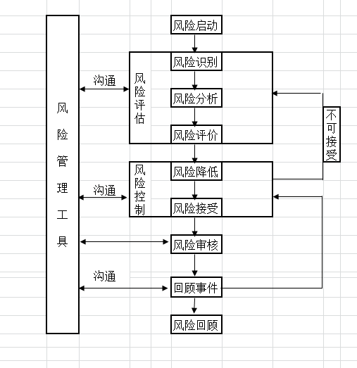
风险评估---基于科学的质量风险管理—失效模式分析

Slide 28
URS—验证主要文件（内容尽量详细）
编制URS（如现在没有需编制）详细说明
功能要求：
基本数据信息管理功能，对生产信息进行登记、查询、修改等操作
信息备案管理功能
基础数据接收功能等
存储及权限要求
数据交换方式要求
界面需求：
中英文操作模式、
操作菜单设置
操作流程设置
显示设置
文件需求
系统功能说明
设计说明
数据清单
数据流清单
报警清单
配置清单
标准需求
NMPA标准
FDA标准
EU标准
培训需求
系统操作培训
系统维护管理培训
突发事件及应急预防培训
验证需求
按中国药典计算机化系统验证附录和GAMP5验证实施
预留接口需求
根据规划进行需求

Slide 29
验证计划------ 对发现的风险进行额外的风险评估，即所发现的风险是否可被接受，不能接受的差距做哪些措施降低风险
制定验证计划
确认与验证的基本原则
确认与验证活动的组织机构及职责
待确认或验证项目概述
确认或验证方案、报告的基本要求
总体计划和日程安排
在确认与验证中偏差处理和变更控制管理
保持持续的验证状态策略，包括必要的再确认和再验证
引用的文件、文献。

Slide 30
设计文件审查
规范说明（功能设计规范、详细设计规范）---依据URS进行详细说明
关键数据描述
如何查看历史数据、实时数据
可用容量
数据存储位置、如何存储（时间标记、存储频率、格式）
审计追审计追踪描述
生成数据位置
审计追踪清单
如何查看审计追踪
数据存储位置
可用容量
电子记录与电子签名
对签名权限的描述
对要求电子签名和访问级别的功能进行描述
对需求电子签名的功能进行描述
界面
访问权限说明
访问控制说明
显示说明
硬件设计说明
软件设计说明
I/O清单
部件清单
仪表和阀门清单
报警清单
系统结构图
电路图

Slide 31
文件系统管理
系统验证管理规程---管理文件
数据管理规程----管理文件
系统风险管理规程----管理文件
数据风险管理规程----管理文件
电子数据与电子签名管理规程----管理文件
数据审计追踪管理规程-----管理文件
系统变更管理规程-----管理文件
系统和互联网安全控制管理规程，包括逻辑和物理安全
系统应急预案、灾难管理SOP
系统突发事件管理规程
系统定期回顾、再验证管理规程
系统维护管理规程
系统生命周期管理规程
系统退役---系统退役管理规程
操作手册、SOP
系统权限管理规程
系统备份、归档及恢复管理规程

Slide 32
确认进行
安装确认—详细设计规范
人员
培训
文件
硬件部件确认
硬件安装确认
整体结构确认
软件安装确认
系统界面确认
运行确认—功能设计规范
人员
培训
文件SOP
登录及权限
用户管理功能
系统界面
基础信息管理
操作功能
数据安全性
数据上传及下载功能
查询分析功能
数据存储及统计检索功能
数据录入功能
数据导出功能
报警预警功能
数据打印功能
审计追踪功能
数据备份和恢复功能
应用程序备份和恢复功能
接口数据确认
断电在恢复确认
性能确认---用户需求说明
预期的用途和在使用环境下的性能进行确认，并进行适当的压力、负载、容量测试

Slide 33
报告
可追溯矩阵—根据用户需求，对功能说明或设计说明及测试情况进行追溯。
验证报告整理。总结验证过程中出现的变更、纠正与预防措施；同时给出方形声明以及维护运行方面的建议。
可追溯矩阵列举
需求 | 功能说明 | 设计说明 | 安装确认 | 运行确认 | 变更控制 | 备注
URS1 | FS3.1 | DS4.4 | IQ6.2 |  | N/A | N/A
URS2 | FS3.3 | DS1.5 |  | OQ3.2 | N/A | N/A
URS3 | FS4.2 | DS2.2 | IQ5.1 |  | N/A | N/A

Slide 34
持续的验证状态
日常的维护与校准
经验丰富且有经验的人员按照SOP进行维护与校准
由外部承包商现场进行维护或校准。
定期的回顾与再验证
全面审查用户清单，识别作为审查结果而删除的账户，还应确定审查管理员的账户以及所做的任何修改。
用户的复训、文档和相关活动，定期的再培训，如SOP，先前的再验证文件，数据，使用方法的有效性，密码的使用，授权人员的进入。
数据的备份和检索，备份，日志，自检后任何对系统的观察。
上次评审后对配置的更改，配置清单的检查。
日常的维护和校准的状态保持。
变更控制分析已确定是否进行了变更或重大变更而需要进行再验证。
偏差的评估，包括系统的结果和CAPA。
分析过期的计划活动，以确保不会错过或未及时实施关键活动

Slide 35
系统退役
退役时如有未到期限的关键数据，需进行评估，内容如下：
数据是否可以在新系统中恢复读取。
程序软件与数据一同备份，需要时在另一台电脑中读取程序，并进行数据恢复。

Slide 36
目录
中国GMP对计算机系统的要求与理解
遗留计算机化系统
遗留计算机化系统验证的良好实施
遗留计算机系统常见的问题及解决方案

Slide 37
GXP计算机化系统紧急处理问题
建立适用于所有计算机化系统的安全访问控制流程
不允许修改时间和日期戳。
细化权限的设置，将特定操作限制于指定用户
正确定义和实施用户权限/配置文件，以执行级别内责任和操作
对每个用户拥有完成日常工作所需的最少权限
对数据内容有直接利益的人防止能够删除数据
备份和检索测试在使用的软件版本中得到验证，可追溯并使用，并定期进行测试。
如果有完整的电子记录和电子签名功能，但未在已安装的系统中使用，则应实施项目以达到从纸质记录转为完全电子化。如尚未验证此功能，在投入使用前完成此功能的验证

Slide 38
GXP计算机化系统紧急处理问题
建立签署没有电子签名的纸质打印输出的程序。该程序描述电子和纸质之间的联系，并确保在整个保留期内保持签字纸记录以及原始电子记录的合规要求
创建受控模板或记录表格，以确保手动记录数据的一致性，模板或记录表格作为混合系统的一部分，应当为手动输入数据提供一定的空间，应清楚的描述在何时何地记录哪些数据，该表格应包括任何第二人手动记录数据条目的空间，并根据风险在需要时对原始数据进行检查
对验证方法，模板和用户定义的流程进行正式的变更控制管理
对主数据的更改应根据GXP影响进行控制，并在变更控制下实施
灾难恢复和业务连续性计划应被记录并经过测试和定期验证

Slide 39
用户访问
没有公用账户，确保数据可追溯至人。权限清单应定期审查，审查的频率应由风险评估确定，并与系统和数据GXP的关键性相称。系统中的特权账户应该比标准账户审查的频次更加频繁。
验证是否正在使用唯一的账户ID，用户不能因为地域的不同而使用多个ID，否则审计追踪毫无价值，电子签名的实现则更是不可能，最终导致数据完整性受损
验证权限清单中列出的每个人的角色和职责。特别是系统的批准者或放行角色与权限是否存在利益冲突。任何人不应该批准自己的工作。
业务部门中是否有人具有对系统的管理访问权限？如果是这样，审计追踪可能被打开或关闭，数据可以被修改或删除。
验证业务部门中的任何人或具有利益冲突的人是否可以访问数据库。

Slide 40
审计追踪
审计追踪必须始终收集。审计追踪应该从系统安装开始，并且收集的数据应该是完全可追溯的，记录在作出变更时谁做了什么以及为什么做。业务部门应该有一个用于审计追踪审查的SOP，清楚地定义了系统中应该审查的内容。
验证审计追踪正在收集“谁做了什么以及何时做了什么”（以及为什么进行了变更）
验证审计追踪审核是所批准程序的一部分
根据关键标准验证可以变更的内容，并确保其余内容都被锁定
验证关键参数是否被锁定。如果不是，谁可以变更他们，如果业务部门的分析员可以变更他们，那就存在利益冲突

Slide 41
计算机化系统的验证
验证是否对系统进行了定期回顾与审查，这些回顾包含足够的信息来说明过去一年中发生的情况。这也是一个审查与系统相关的变更或偏差的时机。应包括一些关键的要素。
全面审查用户清单，识别作为审查结果而删除的账户，还应确定审查管理员的账户以及所做的任何修改。
用户的复训、文档和相关活动，定期的再培训，如SOP，先前的再验证文件，数据，使用方法的有效性，密码的使用，授权人员的进入。
数据的备份和检索，备份，日志，自检后任何对系统的观察。
上次评审后对配置的更改，配置清单的检查。
日常的维护和校准的状态保持。
变更控制分析已确定是否进行了变更或重大变更而需要进行再验证。
偏差的评估，包括系统的结果和CAPA。
分析过期的计划活动，以确保不会错过或未及时实施关键活动

Slide 42
混合情况的误解
ISPE GAMP指南将混合情况定义为纸质和电子记录签名共存的情况。
这通常是以电子方式保存，但是为了使用手写签名代替电子签名而打印简要记录。这种情况下的数据完整性风险源于无效的记录签名从而导致记录签署与否的不确定性，以及存在没有通过手写签名批准可以更改的情况下而更改电子记录的能力。
WHO将混合方法确定为非优选方法，并鼓励实施电子签名。

Slide 43
结束
谢谢观看

